Slide 1
ПРОФDAY
ТЕМА: КУЛЬТУРА

Slide 2
актуальность
Профориентационной работе в образовательных учреждениях уделяется недостаточно внимания, отсутствуют в штате специалисты, которые отвечали бы за этот фронт социально-педагогической работы.
Сегодня назрела необходимость поставить остро вопрос о внедрении таких специалистов в образовательные учреждения. Осуществлять профориентационную работу с подрастающим поколением необходимо начинать с раннего детства.
Люди, правильно сделавшие свой выбор и работающие с удовольствием в той или ионной сфере, показывающие высокую производительность труда — важный стратегический ресурс для государства и общества, гарантирующий стабильность и рост.

Slide 3
Область культуры. учреждения
- осуществляющие образовательную деятельность (детские школы искусств, художественные, музыкальные, хореографические, театральные, культурно-просветительские и другие средние специальные учебные заведения и др.);
- осуществляющие выставочную и культурно-досуговую деятельность (музеи, музеи-заповедники, парки культуры, городские сады и др.);
- осуществляющие библиотечную деятельность;
- осуществляющие организацию исполнительских искусств, а также публичную демонстрацию фильмов (театры, филармонии, цирки и др.).

Slide 4
КАКИЕ
ЗНАЕШЬ
ТЫ?
ВУЗ, КОЛЛЕДЖ
МУЗЕЙ, ПАРК
БИБЛИОТЕКА
ФИЛАРМОНИЯ
ТЕАТР

Slide 5
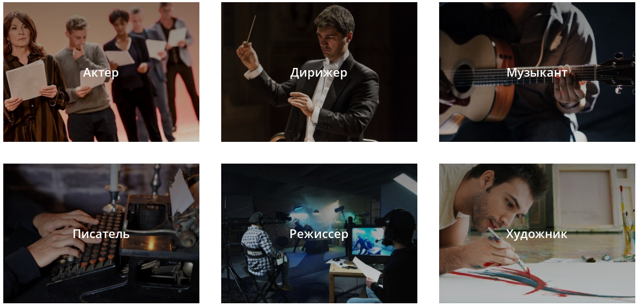
Область культуры. специальность

Slide 6
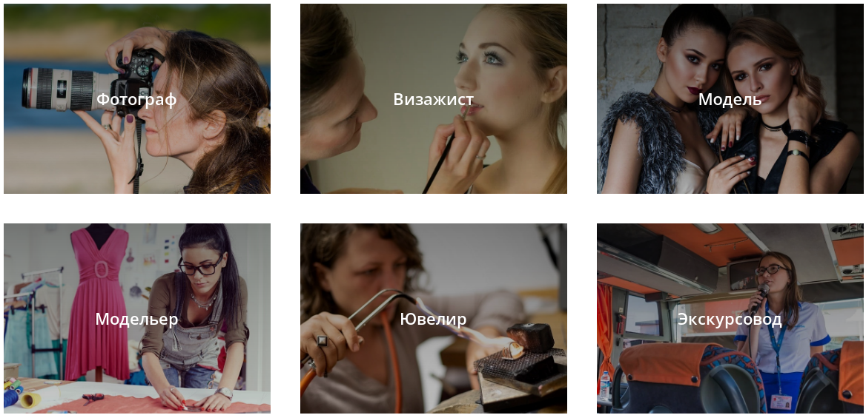

Slide 7
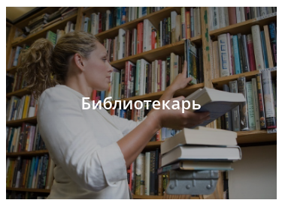

Slide 8
Образовательные учреждения
НОВОСИБИРСКАЯ ГОСУДАРСТВЕННАЯ КОНСЕРВАТОРИЯ ИМ. М.И. ГЛИНКИ
НОВОСИБИРСКИЙ ГОСУДАРСТВЕННЫЙ ТЕАТРАЛЬНЫЙ ИНСТИТУТ
НОВОСИБИРСКИЙ ГОСУДАРСТВЕННЫЙ ПЕДАГОГИЧЕСКИЙ УНИВЕРСИТЕТ
НОВОСИБИРСКАЯ ГОСУДАРСТВЕННАЯ АРХИТЕКТУРНО-ХУДОЖЕСТВЕННАЯ АКАДЕМИЯ
НОВОСИБИРСКИЙ ГОСУДАРСТВЕННЫЙ АРХИТЕКТУРНО-СТРОИТЕЛЬНЫЙ УНИВЕРСИТЕТ

Slide 9

Новосибирская государственная консерватория им. М.И. Глинки
НАПРАВЛЕНИЯ ПОДГОТОВКИ
Бакалавриат (4 года):
Музыкально-инструментальное искусство; Вокальное искусство;
Музыкознание и музыкально-прикладное искусство.
Специалитет (5 лет):
Искусство концертного исполнительства;
Художественное руководство оперно-симфоническим оркестром и академическим хором;
Музыкально-театральное искусство;
Музыковедение.
ВСТУПИТЕЛЬНЫЕ ИСПЫТАНИЯ
Русский язык, литература (ЕГЭ), творческий экзамен

Slide 10

Новосибирский государственный театральный институт
НАПРАВЛЕНИЯ ПОДГОТОВКИ Бакалавриат (4 года):
Актерское искусство; Режиссура театра
ВСТУПИТЕЛЬНЫЕ ИСПЫТАНИЯ
Русский язык, литература (ЕГЭ), творческий экзамен

Slide 11

Новосибирский государственный педагогический университет
НАПРАВЛЕНИЯ ПОДГОТОВКИ
Институт искусств, бакалавриат (4 года): Декоративно-прикладное искусство и народные промыслы; Дизайн
Факультет культуры и дополнительного образования, бакалавриат (4 года):
Народная художественная культура; Социально-культурная деятельность; Библиотечно-информационная деятельность
ВСТУПИТЕЛЬНЫЕ ИСПЫТАНИЯ
Русский язык, литература (ЕГЭ), творческий экзамен/ обществознание (ЕГЭ) (для специальности «Библиотечно-информационная деятельность»)

Slide 12

Новосибирский государственный архитектурно-строительный университет
НАПРАВЛЕНИЕ ПОДГОТОВКИ В ОБЛАСТИ КУЛЬТУРЫ И ИСКУССТВА Бакалавриат (4 года): Реконструкция и реставрация объектов культурного наследия
ВСТУПИТЕЛЬНЫЕ ИСПЫТАНИЯ
Русский язык, математика (ЕГЭ), творческий экзамен (рисунок)

Slide 13

Новосибирская государственная архитектурно-художественная академия
НАПРАВЛЕНИЯ ПОДГОТОВКИ Бакалавриат (4 года):
Дизайн архитектурной среды; Дизайн; Градостроительство.
Специалитет (5 лет): Монументально-декоративное искусство
ВСТУПИТЕЛЬНЫЕ ИСПЫТАНИЯ
Русский язык, математика (ЕГЭ), творческий экзамен

Slide 14
«Новосибирский музыкальный колледж имени А.Ф. Мурова»
1. Инструментальное исполнительство (Фортепиано, Оркестровые струнные инструменты (скрипка, альт, виолончель, контрабас, арфа), Оркестровые духовые и ударные инструменты (флейта, гобой, кларнет, фагот, валторна, труба, тромбон, туба, ударные инструменты), Инструменты народного оркестра)
Квалификация: Артист, преподаватель, концертмейстер
2. Вокальное искусство
Квалификация: Артист-вокалист, преподаватель
3. Хоровое дирижирование
Квалификация: Дирижер хора, преподаватель
4. Сольное и хоровое народное пение, Хоровое народное пение
Квалификация: Артист-вокалист, преподаватель, руководитель народного коллектива
5. Теория музыки
Квалификация: Преподаватель, организатор музыкально-просветительской деятельности
6. Музыкальное искусство эстрады, Эстрадное пение
Инструменты эстрадного оркестра (саксофон, труба, тромбон, гитара, электрогитара, бас-гитара, ударные, фортепиано, клавишные, контрабас)
Квалификация: артист, преподаватель, руководитель эстрадного коллектива

Slide 15

Нормативный срок обучения в колледже – 3 года 10 месяцев.
При подаче заявления о приеме в колледж поступающие граждане РФ предъявляют:
1. Заявление
2. Документ об образовании (аттестат за 9-й класс)
3. Копия паспорта (2 экз.)
4. ИНН
5. СНИЛС (в 2-х экз.)
6. 6 фото (3х4)
7. Медицинские документы:
- справка по форме 086-У
- страховой полис
- копия прививочного сертификата
8. Военный билет или приписное удостоверение (для юношей от 16 лет)
9. Копия документа об окончании ДШИ или ДМШ
10. Копии грамот или дипломов за последние 3 года
11. Справка от врача-фониатра с положительным заключением о состоянии вокального аппарата (для поступающих на специальность "Сольное и хоровое народное пение" и "Хоровое дирижирование")

Slide 16

«Новосибирское государственное художественное училище (колледж)»
1. "Дизайн" (по отраслям)
Квалификация: дизайнер, преподаватель
2. "Живопись" по виду «Станковая живопись»
Квалификация: художник-живописец, преподаватель
3. "Живопись" по виду «Театрально-декорационная живопись»
Квалификация: художник-живописец, преподаватель
Творческие вступительные испытания:
Рисунок (натюрморт)
Живопись (этюд натюрморта)
Композиция на заданную тему (эскиз сюжетной композиции)
Композиция на свободную тему (эскиз сюжетной композиции)
Форма проведения творческих вступительных испытаний:
Практическое выполнение заданий в мастерской.

Slide 17
«Новосибирский областной колледж культуры и искусств»
Фортепианное отделение
Квалификация: артист, преподаватель, концертмейстер
2. Отделение русских народных инструментов
Квалификация: артист. Преподаватель, концертмейстер
3. Дирижёрско-хоровое академическое отделение
Квалификация: дирижёр хора, преподаватель
4.Отделение декоративно-прикладного искусства
Квалификация: художник-мастер, преподаватель
5. Библиотечно-информационное отделение
Квалификация: библиотекарь
6. Отделение хореографии
Квалификация: руководитель хореографического коллектива

Slide 18

7. Отделение народно-певческого искусства
Квалификация: артист-вокалист, руководитель народного коллектива, преподаватель
8. Фольклорно-этнографическое отделение
Квалификация: руководитель фольклорного коллектива, преподаватель
9. Отделение социально-культурной деятельности
Квалификация: организатор социально-культурной деятельности

Slide 19
Список требуемых документов для поступления на очное отделение:
1. Заявление
2. Документ об образовании (аттестат за 9-й класс)
3. Копия паспорта (2 экз.)
4. ИНН
5. СНИЛС (в 2-х экз.)
6. 6 фото (3х4)
7. Медицинские документы:
- справка по форме 086-У
- страховой полис
- копия прививочного сертификата
8. Военный билет или приписное удостоверение (для юношей от 16 лет)
9. Копия документа об окончании ДШИ или ДМШ
10. Копии грамот или дипломов за последние 3 года
11. Справка от врача-фониатра с положительным заключением о состоянии вокального аппарата (для поступающих на специальность "Сольное и хоровое народное пение" и "Хоровое дирижирование")

Slide 20
Плюсы/минусы
ПЛЮСЫ МИНУСЫ
НЕТ ОЩУЩЕНИЯ «ДНЯ СУРКА»
ТВОРЧЕСКОЕ РАЗВИТИЕ
ШИРОКИЙ КРУГ ЗНАКОМСТВ
ТВОРЧЕСКИЕ ВЫЕЗДЫ (КОНКУРСЫ, ФЕСТИВАЛИ)
СТАБИЛЬНАЯ РАБОТА
ВСЕГДА ХОРОШО ВЫГЛЯДЕТЬ, ВНЕ ЗАВИСИМОСТИ ОТ ОБСТОЯТЕЛЬСТВ
ДАРИТЬ ЛЮДЯМ ХОРОШЕЕ НАСТРОЕНИЕ
СКУЧНО НЕ БЫВАЕТ
ВЕСЁЛЫЙ ТВОРЧЕСКИЙ ПРОЦЕСС
В КУЛЬТУРЕ РАБОТАЮТ ЛИШЬ ТЕ, КТО ЛЮБИТ СВОЮ РАБОТУ
СТРЕССОВЫЕ СИТУАЦИИ
РАБОТАЕМ, ПОКА ДРУГИЕ ОТДЫХАЮТ

Slide 21
Культурное образование в нашем городе достаточно развернуто, а возможности реализовать себя как творческая личность с каждым годом растут. Как мы видим в последние годы, государство повернулось лицом к культуре, и хочется верить, что это станет толчком к заинтересованности молодых людей в обучении и работе в этой важной и нужной сфере.

Slide 22
Спасибо за внимание!

